Slide 1



Slide 2
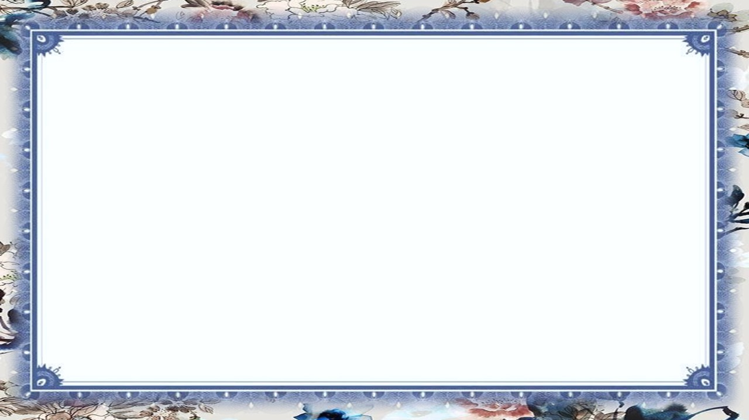
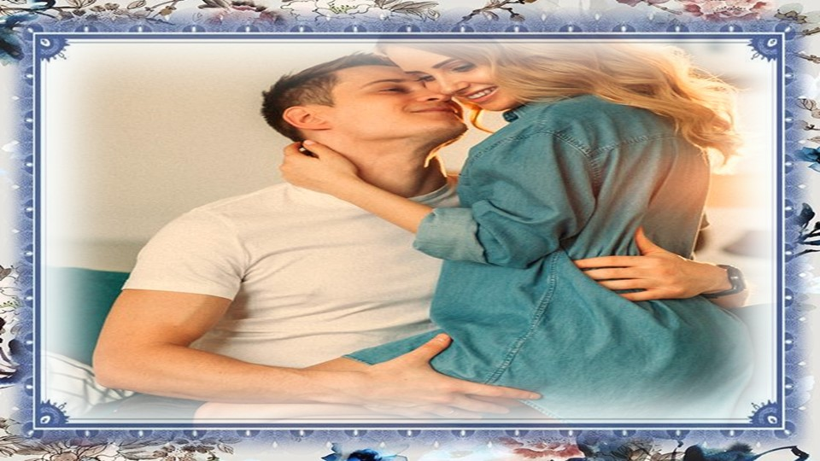
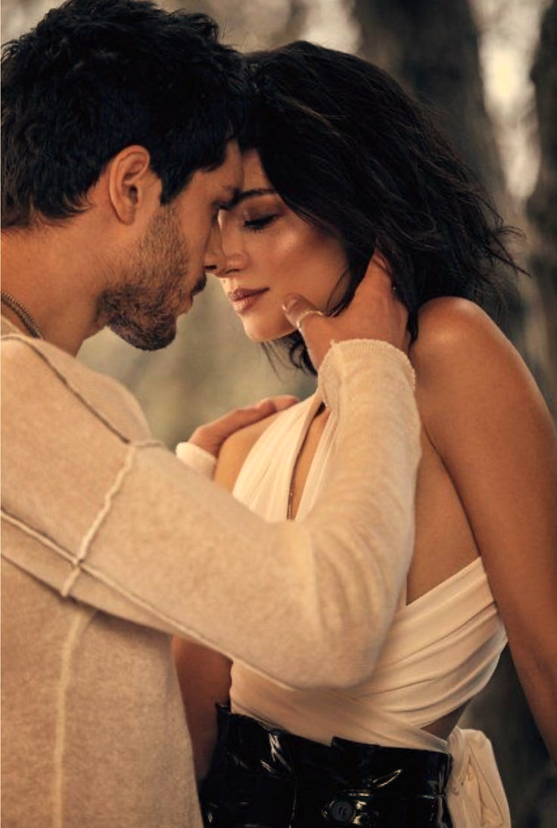

Slide 3
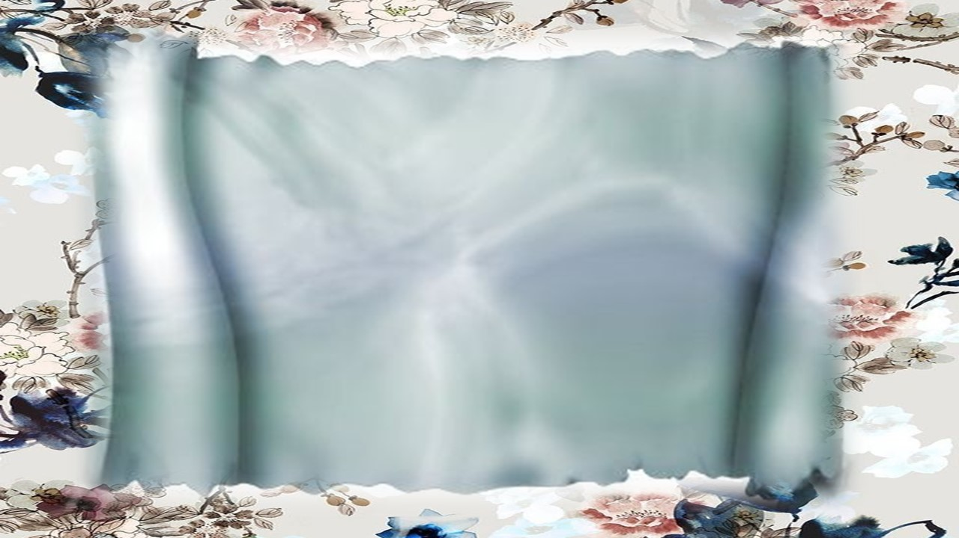
Ferrolhos da Memória
Diney Marques

Slide 4
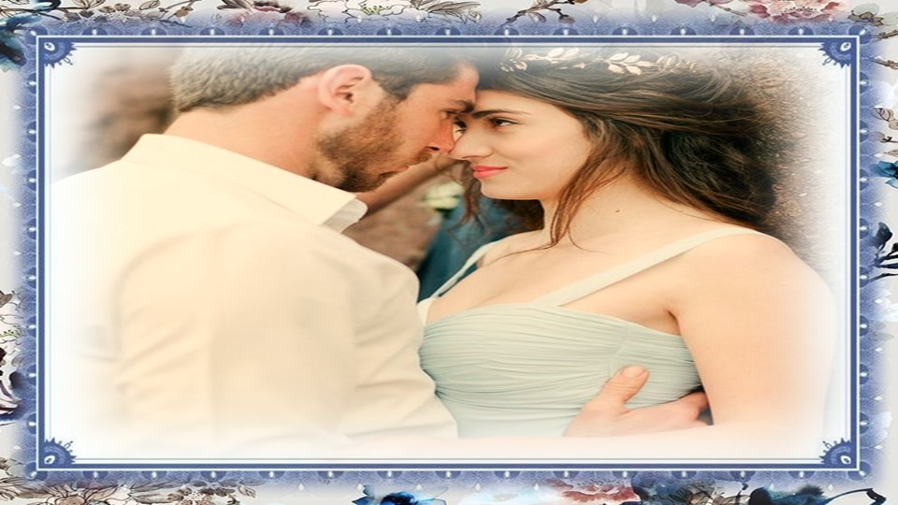

Slide 5
Destravei o ferrolho da memória
valsei nas asas do passado
bati às portas das saudades
que hoje em meus olhos escorrem.

Slide 6
Sinto como se hoje o fora
seu ofegar frenético em meu peito
sua tez nua e pura
sussurrando ao meu ouvido
o seu beijo um tanto molhado
como se no meus lábios
fossem talhados.

Slide 7

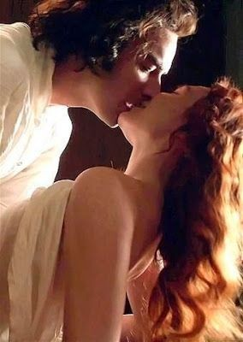

Slide 8
Lembranças tatuadas no peito
que o tempo não deletam
marcas profundas de meu flagelo
sentimentos que me afetam.

Slide 9
Seu corpo amoldado ao meu
pulsando forte na alma
tento apalpar com a memória
sentindo o reviver de uma historia.

Slide 10
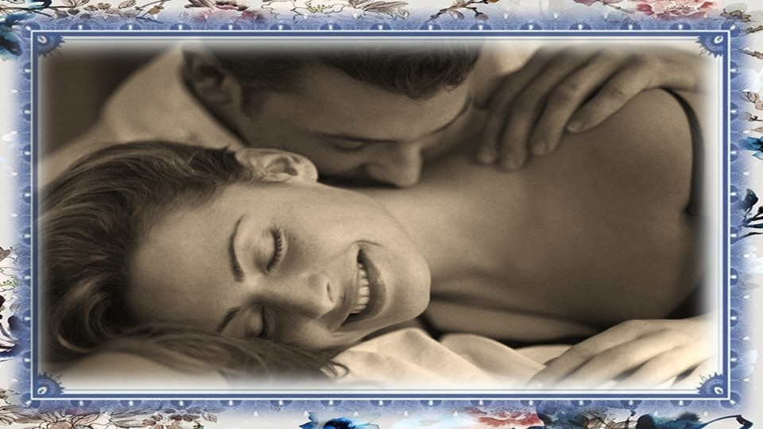

Slide 11
Seus cabelos a cascatear pelo rosto
o perfume deslizando na brisa
ainda sinto-o agora
paixão que me atiça.

Slide 12
Fecham-se as janelas
tranco as amarguras,
findam-se os sonhos
encerro as nostalgias.

Slide 13
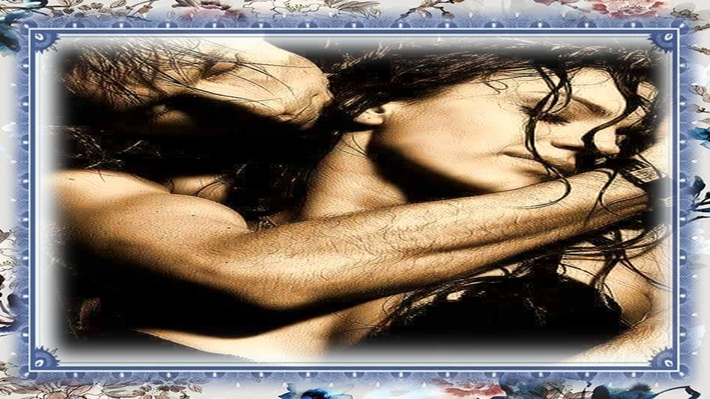

Slide 14

Diney Marques
Cléo Menegatt

Slide 15
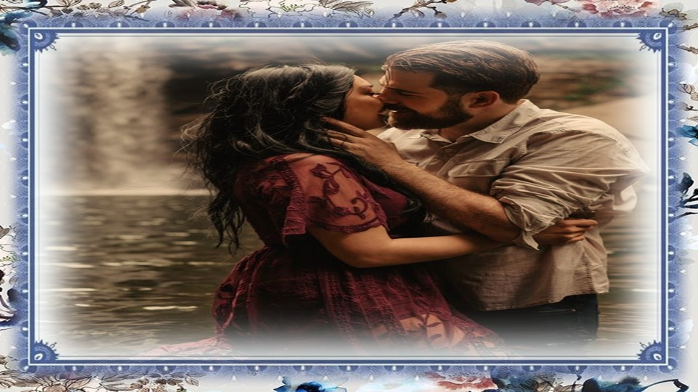

Slide 16
Imagens: Internet e Acervo Pessoal
Texto: Diney Marques
Música:Alain Morisod e Sweet People- Elodie
http://www.sergrasan.com.br/cleoslides
Canal no Youtube:
Clique Aqui
Criação, Formatação e Edição:
Cléo Menegatt
cmenegatt2016@gmail.com

